Slide 1
隐私计算调研
隐私计算与脱敏处理
汇报人：王浩

Slide 2
目录
01
脱敏数据分析
02
隐私计算分析
03
内容总结

Slide 3
什么是脱敏计算?
数据脱敏，是指在不影响数据业务可用性的前提下，对敏感信息进行不可逆或部分可逆处理，使数据无法识别具体个人或企业的真实身份。
将敏感数据（如姓名、身份证号、手机号）用算法“打码”，保留分析价值的同时保护隐私。

Slide 4






脱敏计算的示例
1. 掩码替换
2. 字段截断
3. 字符扰动
替换部分字符为* 等字符
13812345678 → 138****5678
打乱数据顺序或加入扰动
实际11958 → 脱敏后 12000
删除字段敏感部分，仅保留前/后位数
银行卡号→ 保留后4位

Slide 5






脱敏计算的示例
4. 哈希脱敏
5. 数据映射
6. 数据泛化
对敏感字段做单向哈希处理，无法逆推出原始值。
abc@xx.com → MD5(abc@xx.com)
使用规则字典进行替换，保持数据格式不变。
张三→ 用户00001
公司名→ 企业_A
将数据归类为区间、等级等模糊形式。
35岁→ 30~40岁

Slide 6
脱敏计算优势
优点 | 管理价值
成本低 | 几个脚本，IT 部门就能做
上手快 | 拿到数据就可以就写分析

Slide 7
脱敏计算缺陷
脱敏只是“掩盖数据”，不是“保护数据”，它根本没有从技术上防止：
数据逆推：通过多字段组合，有可能还原原始用户身份；
联合分析无效：两种来源不同渠道的数据，都进行脱敏后的数据无法准确对齐，无法做联合建模；
合规问题：在政策层面，很多场景下“仅脱敏”是不被认同为真正的隐私保护
（如《数据出境安全评估办法》）。
👇 举个贴近现实的例子：
你有一份用户手机号和购买记录，脱敏后变成“132****6789”，现在你想和银行合作做用户画像。 结果银行那边也脱敏成了“132****6789”，你们根本无法判断是不是同一个人——数据对不上，结果不准！

Slide 8
脱敏计算适用
脱敏适用于：
1、内部协作
2、非核心数据
3、不涉及外部联合分析的场景
不适用于：
1、高隐私场景
2、多方联合建模

Slide 9
隐私计算
PART TWO
隐私计算的分析

Slide 10
什么是隐私计算？
隐私计算是一类技术集合，旨在在不泄露原始数据的前提下，实现数据的共享计算和联合建模。
它的核心目标是：“数据可用不可见”，换句话说，我能用你的数据一起计算，但我看不到你的原始数据内容。。

Slide 11
隐私计算的核心技术
技术分类 | 核心原理 | 适用场景举例 | 类比逻辑
联邦学习（FL） | 各方保留数据本地，仅交换模型参数 | 金融风控、医疗诊断联合建模 | 各地银行不汇总客户数据，只分享学习经验（模型参数）
安全多方计算（MPC） | 数据加密切分，计算在密文上完成 | 精准营销、联合去重、用户画像 | 每家银行只拿一部分数字，全加密合在一起算
同态加密（HE） | 加密数据上直接进行加法/乘法 | 风控建模、指标聚合计算 | 把数据锁起来，但仍能直接“在锁里”算加法、乘法
差分隐私（DP） | 向输出中加入噪声防止反推个体 | 统计查询、用户行为分析 | 每次查询数据时都加一点“迷雾”，防止识别个体
可信执行环境（TEE） | 使用硬件隔离区域执行计算 | 医疗数据对接、保险审核 | 数据拿到保险箱里算完立刻销毁，外面谁都看不到

Slide 12
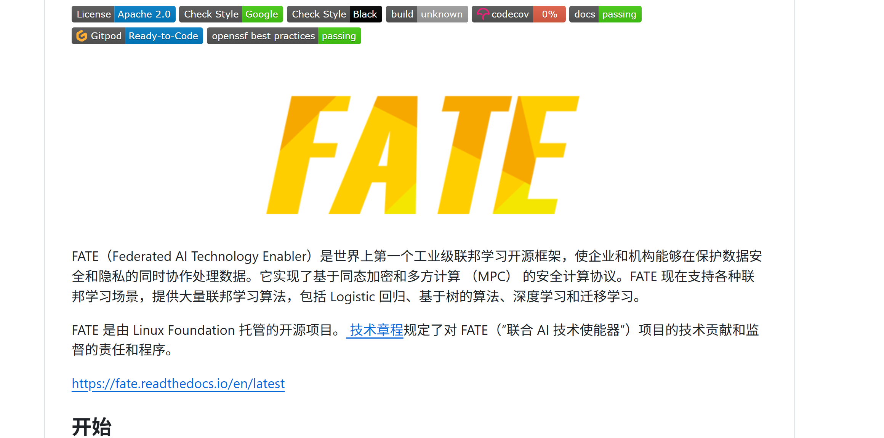
跳转链接

Slide 13
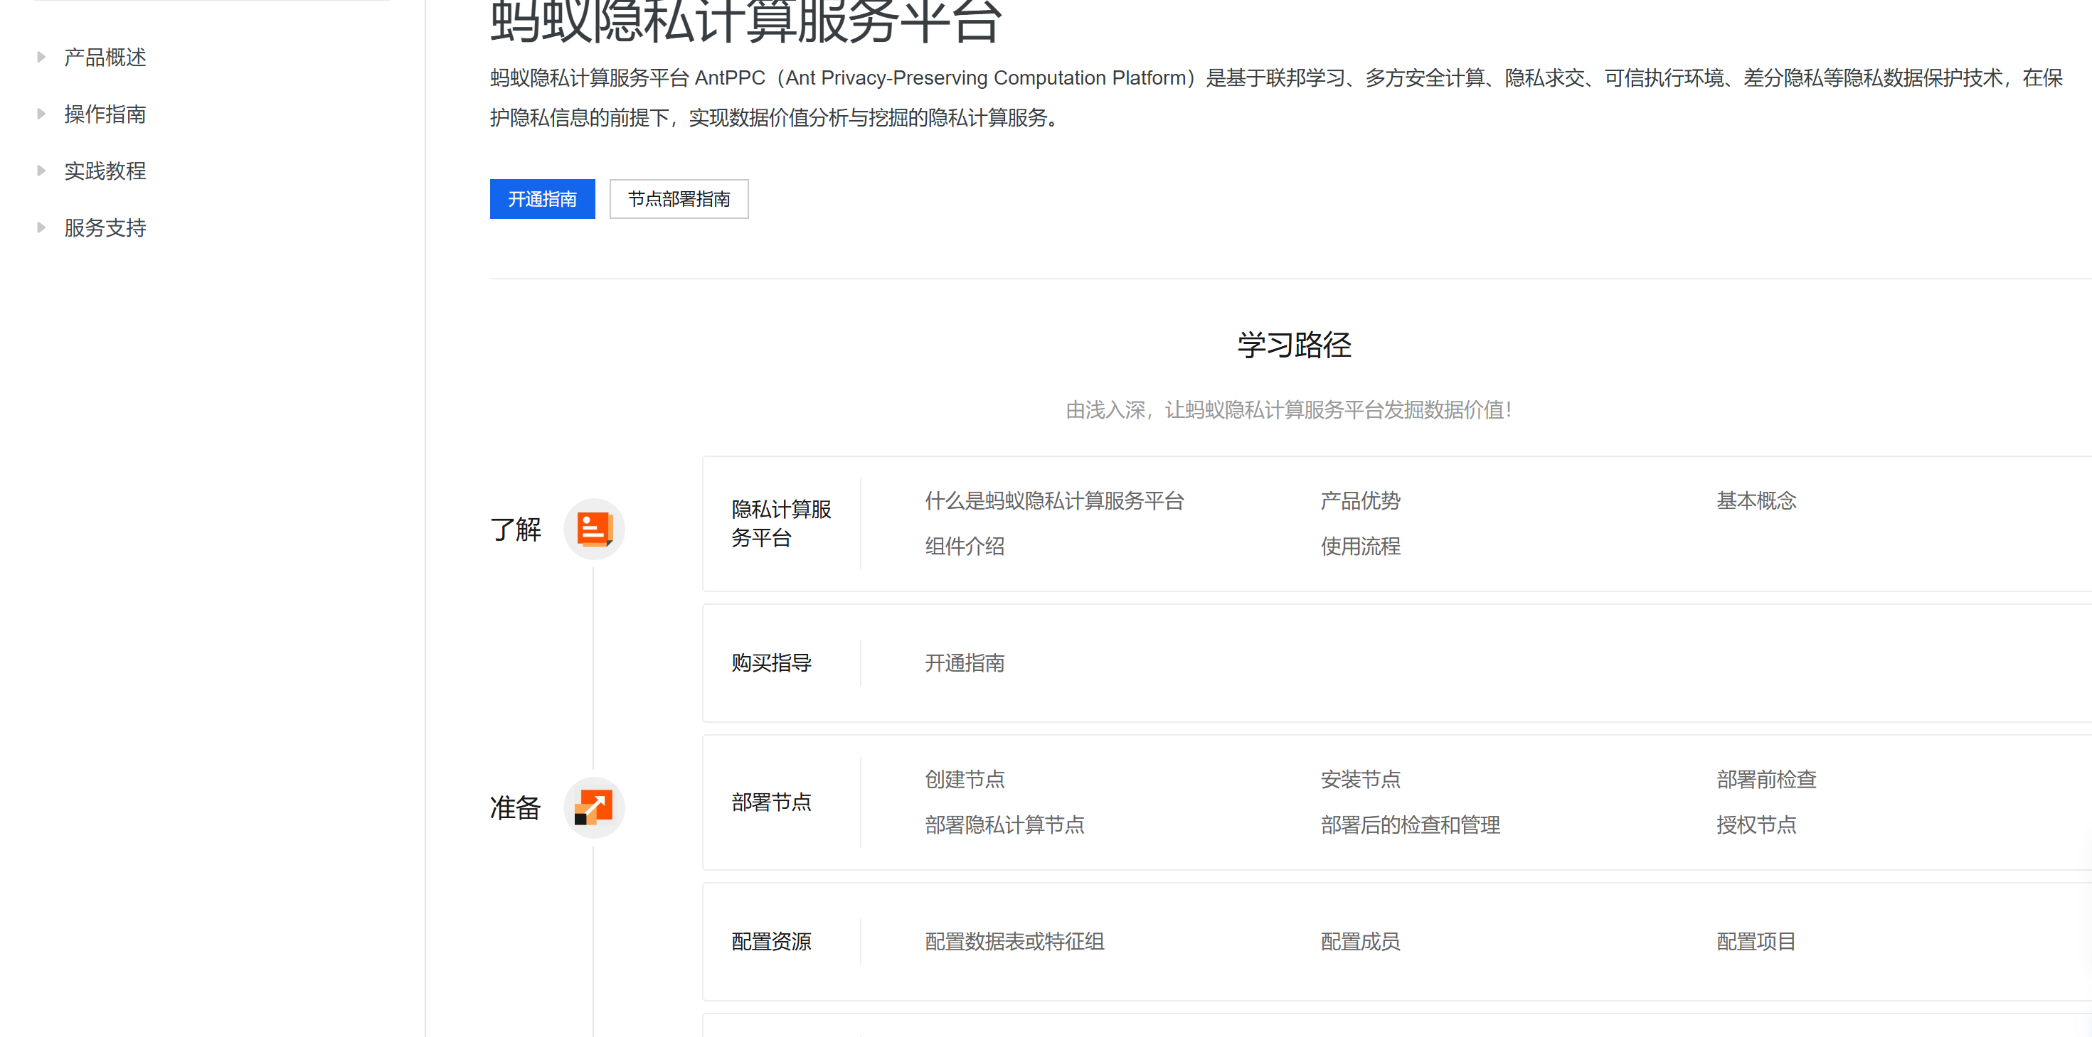
跳转链接

Slide 14
可选平台/技术（开源 + 商业）
类别 | 工具/平台 | 技术特点
开源 | FATE（微众银行） | 支持联邦学习、MPC、多种部署模式
商业 | 阿里隐语、百度BFL、蚂蚁MPC | 平台成熟、支持落地、售后支持强
第三方服务 | 隐私计算云平台（数篱、星云） | SaaS 形态，部署成本低、扩展灵活

Slide 15
内容总结
PART ONE
两种方式各自的优缺点

Slide 16
脱敏技术与隐私计算的对比
维度 | 脱敏技术 | 隐私计算
安全性 | 弱（靠人为规则遮挡） | 强（基于数学、加密机制）
适用场景 | 数据分析前展示 / 报表脱敏 | 跨机构联合分析 / 多方建模 / 高合规计算
可逆性 | 有些可逆（映射类） | 不可逆（同态加密 / MPC无明文）
对数据精度的影响 | 高（字段丢失、泛化） | 低（模型训练、聚合计算精度保留）
实施成本 | 低，单机脚本可实现 | 中高，需平台或SDK部署

Slide 17
感谢观看
Thank you for watching
汇报人：王浩

